Slide 1

팀명 : 오픈아이즈 발표일자 : 2018. 3. 21. 담당교수 : 정현숙 조원 : 임가득, 전준, 위종영, 이행석, 신태영 발표자 : 임가득
[ 캡스톤 디자인 ]
실시간 인터넷 뉴스 빅데이터 수집
발표 조 : 4조
`
Open eyes

Slide 2
목차
개발동기
프로젝트 소개
개발환경
개발비용

Slide 3
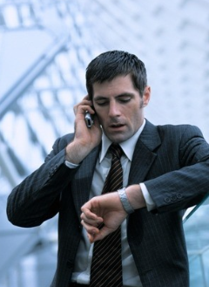

개발동기
http://healthy25.tistory.com/51
https://m.blog.naver.com/PostView.nhn?blogId=inmaczone&logNo=80206329885&proxyReferer=http%3A%2F%2Fwww.google.co.kr%2Furl%3Fsa%3Di%26rct%3Dj%26q%3D%26esrc%3Ds%26source%3Dimages%26cd%3D%26ved%3D2ahUKEwjO397alP3ZAhUBxJQKHcG-C54Qjhx6BAgAEAM%26url%3Dhttp%253A%252F%252Fm.blog.naver.com%252Finmaczone%252F80206329885%26psig%3DAOvVaw0XyxX6dDoTibW_Ubi-eiEl%26ust%3D1521712966199902

Slide 4
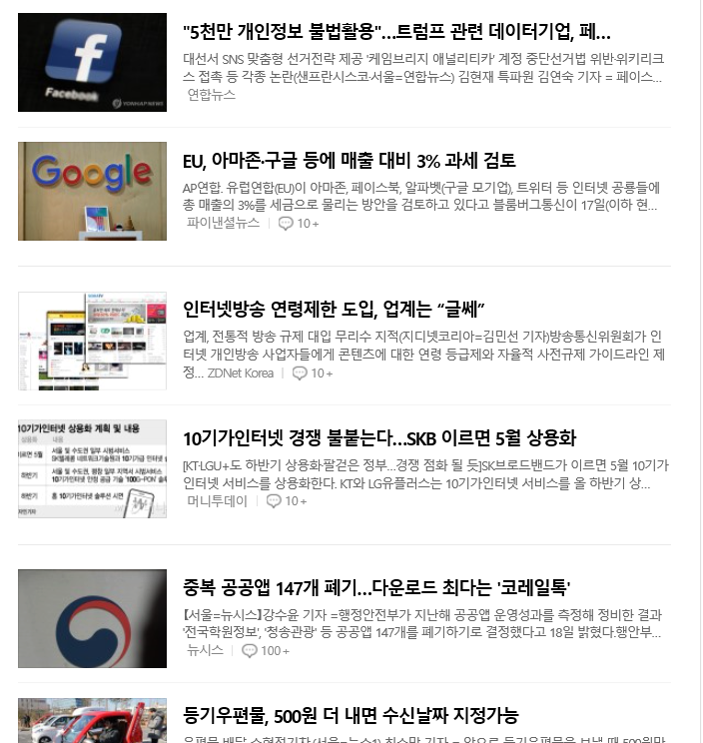
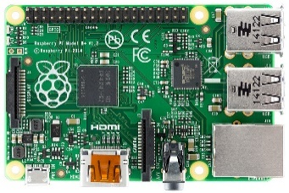
소개
http://news.naver.com/main/main.nhn?mode=LSD&mid=shm&sid1=105
http://www.bloter.net/archives/269918

Slide 5
소개
수집

Slide 6
소개

Slide 7
소개
SK
유플러스
기가인터넷
상용화
신태영

Slide 8
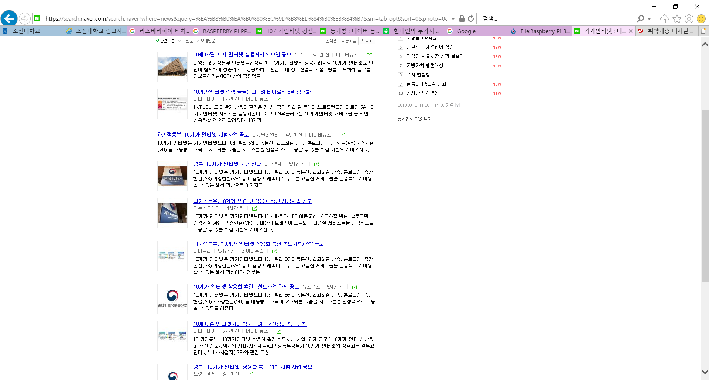
소개
SK
유플러스
기가인터넷
상용화
신태영

Slide 9




개발환경
하드웨어 : 라즈베리파이 3 B
라즈베리파이 내에서 모든 소프트웨어 구동 및 모니터로 출력
운영체제 : 라즈비안 4.9
라즈베리파이 작동 시 필요한 운영체제
통계프로그램 : R 3.5.0
뉴스 수집 및 분석
언어 : 자바 jdk-8u161-linux-i586
R로 수집한 데이터를 모니터로 출력해주는 역할

Slide 10
라즈베리파이3 b 8개 – 328,000원
http://www.icbanq.com/P007115245
샌디스크 익스트림 마이크로 SD카드 64GB 8개 – 311,000원
http://item.gmarket.co.kr/Item?goodscode=1121497413&pos_shop_cd=SH&pos_class_cd=111111111&pos_class_kind=T&keyword_seqno=14170738937&search_keyword=%bb%f7%b5%f0%bd%ba%c5%a9%c0%cd%bd%ba%c6%ae%b8%b2sd
마이크로 USB 케이블 8개 - 10,420원
http://shopping.interpark.com/product/productInfo.do?prdNo=5335355765&dispNo=016001&NaPm=ct%3Djf0w7jxk%7Cci%3Df8968cbcd60610e9ad85029b55102623d7a3847e%7Ctr%3Dslsl%7Csn%3D3%7Chk%3D38f23a6b402545b8647a63b4422b439dff549dc4
IPTIME 8포트 USB 허브 – 27,610원
http://itempage3.auction.co.kr/DetailView.aspx?ItemNo=A857300679&frm3=V2
IPTIME 8포트 유선 공유기 – 43,780원
http://item.gmarket.co.kr/DetailView/Item.asp?goodscode=1168842772&GoodsSale=Y&jaehuid=200001169&NaPm=ct%3Djf0wb2h4%7Cci%3D714673229af20770bcc23820d6275889f443f6d6%7Ctr%3Dslsl%7Csn%3D24%7Chk%3D69096db350106e4b3fe835901c6a6be75c81e616
라즈베리파이 정전식 7인치 터치스크린 – 86,000원
http://www.icbanq.com/P005716590
라즈베리파이 클러스터 케이스 2개 – 46,820원
http://kc-global.co.kr/product/detail.html?product_no=636504&cate_no=1160&display_group=1&cafe_mkt=naver_ks&mkt_in=Y&ghost_mall_id=naver&ref=naver_open&NaPm=ct%3Djf0wfp54%7Cci%3Da26389f583b6ac47c58146ff681fd0e2c7e9a5b8%7Ctr%3Dsls%7Csn%3D256786%7Chk%3D1203c0e93ed754f06496f9d7e8829eb49305f591
총 853,630원
개발비용

Slide 11
THANK YOU!
`
Open eyes

